Slide 1
21 Очко на Алисе
By Воронова Лиза

Slide 2
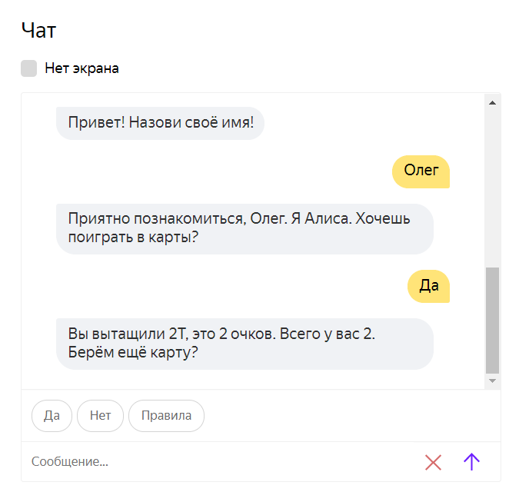
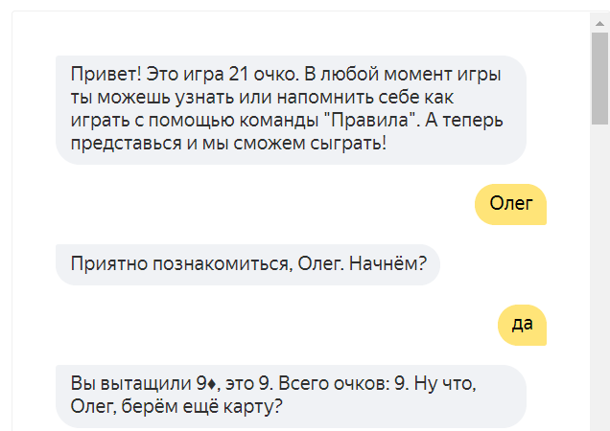
начало
Начинается работа навыка стандартно –запрашивающее имя приветственное сообщение с небольшой подсказкой. После этого сразу можно начать. Кнопки с ожидаемыми ответами будут сопровождать вас всю игру.

Slide 3
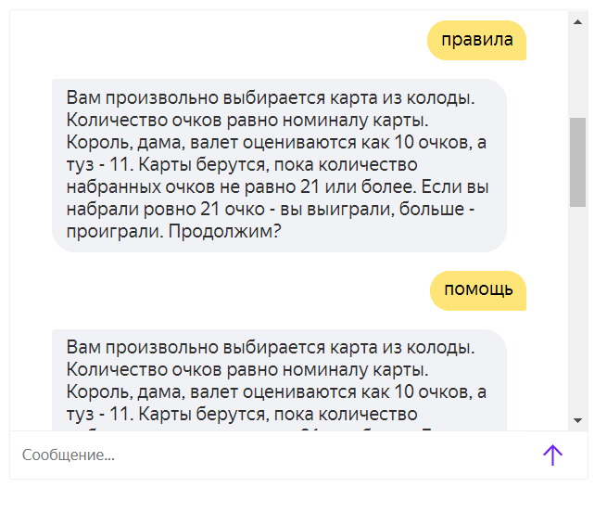
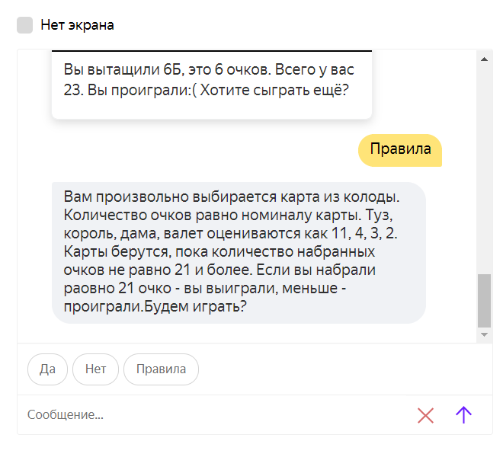
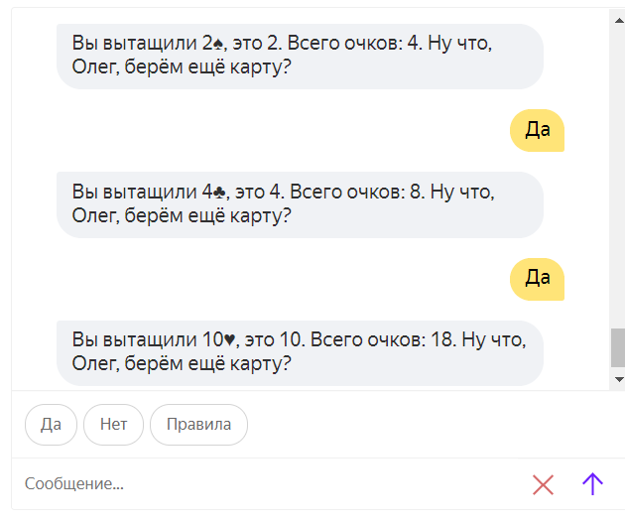
Правила
Как и было сказано в приветственном сообщении, правила можно узнать по команде “Правила” или “Помощь”.
В управлении самим навыком сложностей нет – единственное, что нужно отвечать: ‘да’ или ‘нет’. Остальное навык сделает сам.

Slide 4
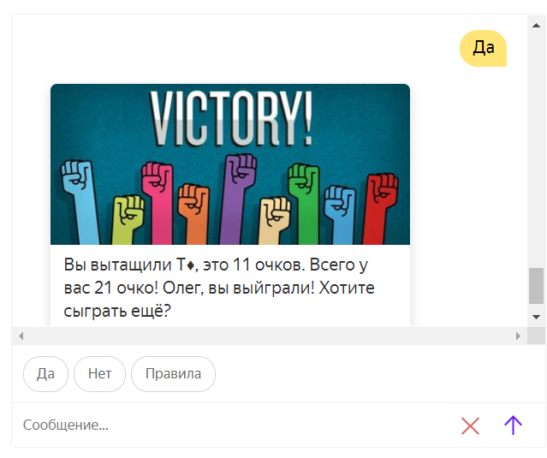
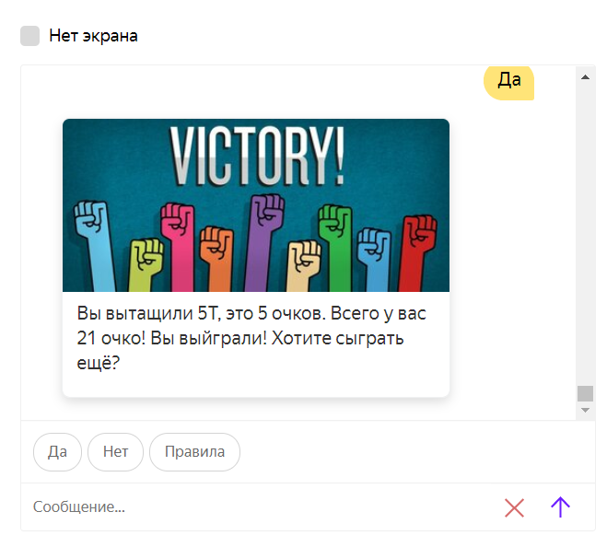
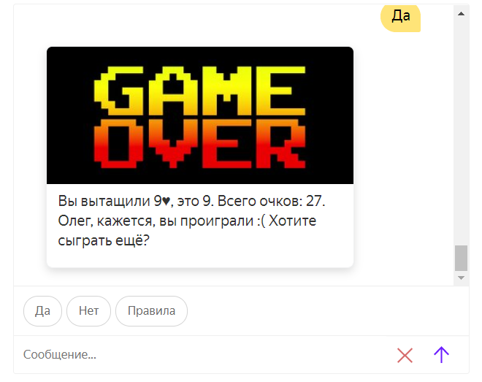
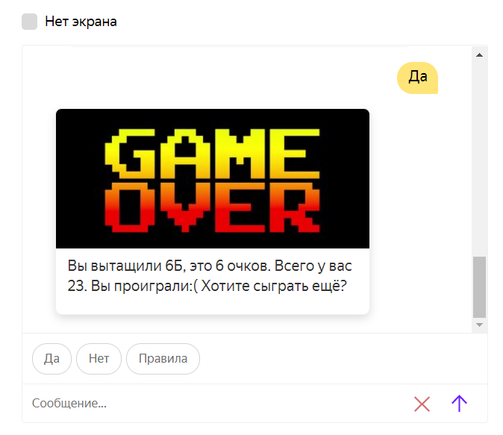
Победа и проигрыш встретят вас соответствующими картинками

Slide 5
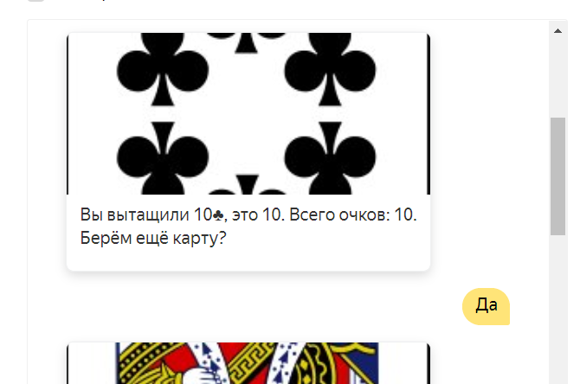
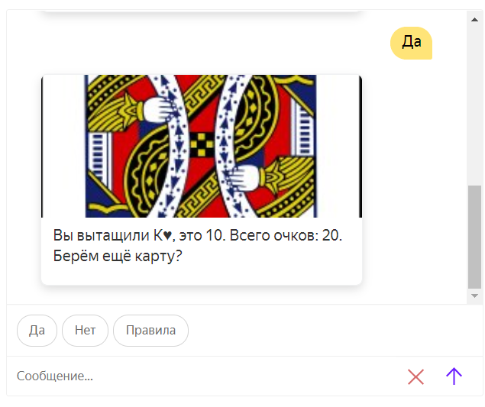
Интересный факт
По сути, API использовалось для того, что бы карты были с картинками, ибо там они шли сразу с картами. Для этих целей я даже узнала, как на лету закачивать картинки в хранилище Алисы. Но когда это всё реализовалось, то было обнаружено, что картинки не совсем того формата. Это было грустно и некрасиво, так что пришлось оставить проект без карточек.

Slide 6
А теперь о коде…
Проводником в удивительный мир интернета послужило heroku, с которым после некоторых сложностей мы нашли общий язык.
В программе использовалось api https://deckofcardsapi.com, его так же можно будет использовать, если захочется добавить картинки карт (не на алисе) или создать более сложную карточную игру.
Гитхаб:
https://github.com/radiate-positivity/alice
Ссылка на api в хероку: https://newappalice211.herokuapp.com
Ссылка как работать с хероку
(любезно предоставленная нашими учителями):
https://github.com/Lem-a-k/test-alice-with-heroku

Slide 7
Конец

